Slide 1
جنگ اقتصادی
گردآوری و تنظیم: رضا رحمتی

Slide 2
فهرست مطالب
1-جنگ اقتصادی
الف- مقدمه
ب- در جنگ اقتصادی دشمن به دنبال چیست؟
ج- مکانیزم تحقّق اهداف دشمن در جنگ اقتصادی
د- راه مقابله با جنگ اقتصادی
ه- نتیجه گیری

Slide 3
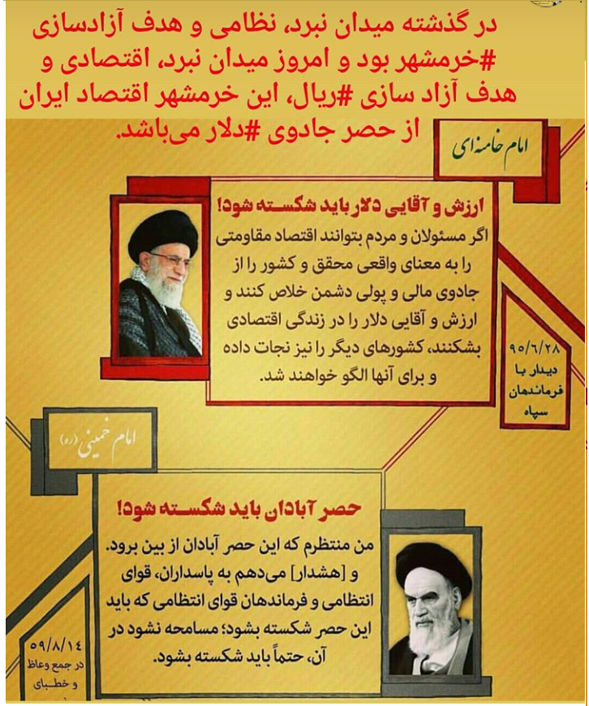

Slide 4
مقدمه
تحریم اقتصادی: اقدامات برنامه ریزی شده ای است که یک یا چند دولت از طریق محدود کردن مناسبات اقتصادی برای اعمال فشار بر کشور هدف استفاده می کنند.

Slide 5
تحریم اقتصادی جایگزین جنگ نظامی می شود، برنامه هایی از پیش تعیین شده ای است که از طرف کشوری مستکبر بر کشوری مستقل که حاضر به پذیرش زورگویی نیست وضع می شود.
بعبارت دیگر تحریم اقتصادی اقدامات برنامه ریزی شده ای است که یک یا چند دولت از طریق محدود کردن مناسبات اقتصادی برای اعمال فشار بر کشور هدف استفاده می کنند.

Slide 6
با توجه به تعریف های فوق می توان نتیجه گرفت که مفهوم و تعریف جنگ تنها مربوط به جنگ نظامی همراه با حضور تسلیحات و نیروهای نظامی نیست ، گاهی کشوری زورگو توان و یارای مقابله با کشور مورد هدف را از طریق جنگ نظامی ندارد لذا حربه های دیگری را درپیش می گیرد شاید جنگ اقتصادی ، شاید جنگ فرهنگی.

Slide 7
هدف جنگ اقتصادی مردم هستند و نه دولت ها:
کشوری که اقدام به راه اندازی جنگ اقتصادی می کند طوری وانمود می کند که این اقدامات فقط جهت فشار بر دولت و حکومت کشور مورد هدف است تا آن را همسو با خود کند اما در عمل این فشارهای وارده بر روی دوش مردم خواهد بود که این خباثت کشور وضع کننده را می رساند.

Slide 8
جمهوری اسلامی ایران بعنوان کشوری مستقل در جهان شناخته شده است، کشور ایالات متحده امریکا که خود را به اصطلاح کدخدای جهان می داند تا قبل از پیرزی انقلاب تسلطی کامل بر ایران در همه ابعاد داشت.

Slide 9
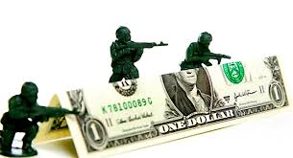

Slide 10
پیروزی انقلاب اسلامی دستش را از منابع ایران کوتاه کرد. ابتدا جنگ نظامی با کمک تسلیحاتی و مالی به رژیم بعث عراق ودر همین حین تحریمهای مالی و بانکی را در پیش گرفت. پس از شکست مقوله جنگ نظامی جنگ فرهنگی و همزمان جنگ اقتصادی را جایگزین آن نمود.

Slide 11
متاسفانه پس از آن سالها مفهوم جنگ در اذهان عمومی ما بدرستی تعریف نشد و فقط جنگها را نظامی می دانیم. امروز جنگ فرهنگی را کمی تبیین نموده ایم اما باید به سمتی پیش برویم که مفهوم جنگهای اقتصادی و فرهنگی را به نوجوانان و جوانان و حتی عموم مردم به صورت صحیح آموزش دهیم.

Slide 12
وقتی کشوری با توان نظامی خود به شما حمله می کند مجبور به دفاع کردن از خود هستید، آموزشهایی را می بینید، دوره هایی را می روید . اما آیا در جنگ اقتصادی چنین کرده ایم؟ آموزشی داده ایم؟ آیا راه حل داده ایم؟ در جنگ اقتصادی چه کسانی باید فرماندهی وعملیاتی را در دست بگیرند؟

Slide 13
در جنگ اقتصادی دشمن به دنبال چیست؟
اعمال تحریم‌های یک‌جانبه و محدودیت‌های مالی و تجاری، همواره یکی از ابزارهای غیرقانونی نظام سلطه برای وارد آوردن فشار به نظام جمهوری اسلامی ایران در طول 40 سال گذشته بوده و مرتباً بر حجم این تحریم‌ها افزوده ‌شده‌است.

Slide 14
این وضعیت با اجرای تحریم خرید نفت، بانک مرکزی، کشتیرانی، بیمه و مانند آن از سوی نظام سلطه به اوج خود رسیده‌است، به گونه‌ای که از سال زمستان سال ۱۳۹۰ به تعبیر امام خامنه ای (مدظله) این تحریم‌ها شکل یک جنگ تمام‌عیار اقتصادی به خود گرفته‌است.

Slide 15
اولین گام در دفاع و مقابله با تهاجم دشمن آن است که هدف دشمن از این تهاجم به‌طور دقیق و قطعی شناسایی شود تا بتوان بهترین تاکتیک دفاعی را در مقابل او برگزید و به‌طور مؤثر در مقابل هجمه‌ها دفاع کرد. در پاسخ به این سؤال که هدف دشمن در جنگ اقتصادی چیست؟ دو فرضیه را می‌توان طرح کرد؛

Slide 16
الف : فشار بر دولت ایران به منظور تغییر رفتار نظام خصوصاً در برنامه هسته‌ای؛منطقه ای وبین المللی، موشکی وحقوق بشر است . این نظریه آن چیزی است که غربی‌ها، هدف خود از اعمال تحریم‌ها بر کشور ایران بیان می‌کنند.

Slide 17


Slide 18
آن‌ها مؤکداً تصریح می‌کنند که هدف از اعمال تحریم‌ها فشار بر دولت است و فشار بر مردم نیست و ابراز امیدواری می‌کنند که در صورت همکاری دولت ایران در مسائل مورد مناقشه، خصوصاً مسئله هسته‌ای عمده تحریم‌ها رفع گردد.اما تناقضات موجود در گفتار و عملکرد آنها نشان می دهد اهداف دیگری در پس آن پیش بینی نموده اند.

Slide 19
2- فشار بر ملّت به منظور ایجاد نارضایتی و شکاف بین مردم و نظام؛
سابقه وضع تحریم‌ها از ابتدای پیروزی انقلاب اسلامی و به بهانه‌های گوناگون غیر از موضوع هسته‌ای نشان از آن است که موضوع هسته‌ای صرفاً بهانه‌ای برای اِعمال فشار بر ملّت ایران برای دست‌کشیدن از آرمان‌های اسلام و انقلاب است

Slide 20
و تجربه دور جدید مذاکرات نیز در طرح مسائلی همچون حقوق بشر، حمایت از هسته‌های مقاومت و برنامه موشکی کشور مؤید این نظریه است که مسئله هسته‌ای صرفاً بهانه‌ای برای اعمال تحریم‌ها و فشار بر ملّت ایران است، هرچند کُند کردن روند پیشرفت‌ کشور در صنعت هسته‌ای نیز برای آنان دارای اهمیت است.

Slide 21
از سوی دیگر شواهدی همچون اعمال تحریم بر فروش دارو، قطعات هواپیماهای مسافربری و جنگ روانی دشمن در القاء جوِّ ناامنی اقتصادی در میان مردم نیز این نظریه را تقویت می‌کند که هدف تحریم‌ها آن‌گونه که به دروغ عنوان می‌کنند دولت نیست، بلکه فشار آوردن به ملّت ایران است.

Slide 22
3- مکانیزم تحقّق اهداف دشمن در جنگ اقتصادی
بر اساس آن‌چه عنوان شد، هدف دشمن از راه‌اندازی جنگ اقتصادی، اِعمال فشار بر ملّت و ایجاد جوّ نارضایتی عمومی است. حال اگر بخواهیم در این مورد، دقیق‌تر صحبت کنیم، می‌توان اهداف دشمن را به دو دسته اهداف غایی و اهداف عملیاتی تقسیم‌بندی نمود:

Slide 23
الف: اهداف غایی
آن‌چه شناخت و تجربه بیش از چهل ساله از خصومت‌های دشمن نشان داده‌ آن است که استکبار جهانی، وجود نظامی شکل‌گرفته بر پایه آموزه‌های ناب اسلامی که در رأس آن‌ها نفی استکبار و سلطه طاغوت است را برنمی‌تابد

Slide 24
و در همه اقدامات خصومت‌آمیز خود، از ایجاد ناآرامی‌ها و حمایت از گروه‌های تجزیه‌طلب و منافقین، جنگ تحمیلی، شبیخون فرهنگی و تقابل‌های سیاسی همچون فتنه ۸۸، هدف غایی خود را تغییر ساختار نظام و براندازی حکومت اسلامی قرار داده‌است.

Slide 25
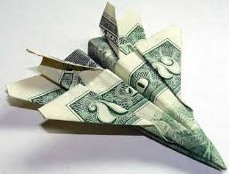

Slide 26
با توجه به قدرت گرفتن روزافزون نظام اسلامی و حمایت‌های همه‌جانبه مردمی از آن، تجربه ناکام خصومت‌های دشمن به او نشان داد که تحقّق هدف تغییر ساختار نظام در کوتاه‌مدت برای وی ممکن نیست و به ناچار، دشمن هدف تغییر رفتار نظام را در حوزه‌های گوناگون همچون استکبارستیزی،

Slide 27
حمایت از هسته‌های مقاومت و مسائلی همچون پیگیری حقوق خود در برنامه هسته‌ای را دنبال کند؛ با این توضیح که عدول از آرمان‌ها و تسامح در رفتار از سوی نظام اسلامی در بلند مدّت، استحاله و تغییر ماهیت و ساختار نظام را نیز در پی خواهد داشت.

Slide 28
بنابراین در جمع‌بندی این بخش می‌توان هدف غایی از جنگ اقتصادی را تغییر رفتار نظام در کوتاه‌مدّت و تغییر ساختار نظام در بلند مدّت نام برد.

Slide 29
راه مقابله با جنگ اقتصادی:
تنها راه مقابله با آن تکیه و اعتماد بر توان تولید داخلی و کمترین وابستگی به خارج از کشور چه از طرف مردم و چه از طرف دولت است که این نقشه راه با تاکیدات امام خامنه ای (مد ظله العالی) به نوعی با شعارهای سال های اخیر گره خورده است.

Slide 30
رفتن اقتصاد به سمت تولید داخلی به این گونه باشد که ، دولت و مجلس باید برنامه ریزی کنند نقدینگی را با هدایت به سمت تولید کاهش دهند و پژوهشهای دانشگاههای ما در خدمت صنعت و کشاورزی باشندو تولید علم واقعی را افزایش دهند و به تبع آن تولید رونقی پیش از پیش گرفته و به خارج از مرزهای خود کمترین وابستگی را داشته باشیم

Slide 31
صنعت و خدمات و کشاورزی بیشترین امکانات و تجهیزات مورد نیاز کشور را در خود کشور با استفاده از پتانسیل جوانان تولید کند تا هم مقابله با جنگ اقتصادی باشد و هم بیکاری را رفع کرده باشیم.

Slide 32
نمونه های بسیاری را میتوان نام برد: امروز در صورت ایجاد زیر ساختها برای تولید دانه های روغنی در کشور علاوه بر رفع بیکاری کشور را از لحاظ واردات روغن بی نیاز نموده ایم.
با داشتن 7 هزار مگاوات برق هسته ای علاوه بر تامین بخش عظیمی از برق کشور و یا تنها با استفاده از آب شیرین کن آن غذای 150 میلون نفر را می توانیم با هزینه بسیار پایین تامین نماییم.

Slide 33
پایان

